Slide 1
Analisis Data Penjualan Perusahaan
Laporan Hasil Analisis Data Penjualan

Slide 2
Pendahuluan
Tujuan Analisis:
Analisis ini bertujuan untuk mengetahui tren penjualan, performa produk, serta kontribusi ukuran deal terhadap total penjualan.
Metodologi:
-Dataset berasal dari Google Sheets yang diberikan dalam tugas.
-Analisis dilakukan menggunakan Python (Pandas, Seaborn, Matplotlib).

Slide 3
Deskripsi Dataset
Dataset berisi informasi tentang:
ORDERNUMBER: ID unik setiap pesanan.
QUANTITYORDERED: Jumlah unit produk yang dipesan.
PRICEEACH: Harga per unit produk.
ORDERDATE: Tanggal pesanan dibuat.
STATUS: Status pesanan (Shipped, Cancelled, On Hold).
PRODUCTLINE: Kategori produk.
PRODUCTCODE: Kode unik produk.
CUSTOMERNAME & CITY: Nama pelanggan dan lokasi kota.
DEALSIZE: Ukuran transaksi (Small, Medium, Large).

Slide 4
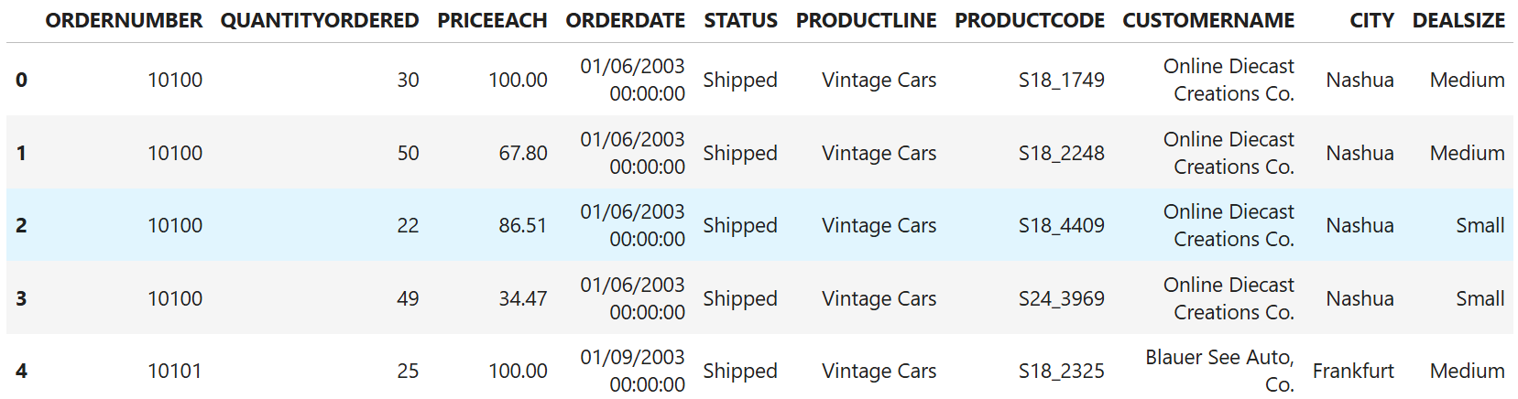

Slide 5
Produk dengan Penjualan Tertinggi dan Terendah
Visualisasi: Bar Chart jumlah unit terjual berdasarkan PRODUCTLINE.
Interpretasi:
-Produk dengan penjualan tertinggi adalah Classic Cars.
-Produk dengan penjualan terendah adalah Trains.
-Analisis lebih lanjut diperlukan untuk memahami alasan perbedaan penjualan ini.

Slide 6
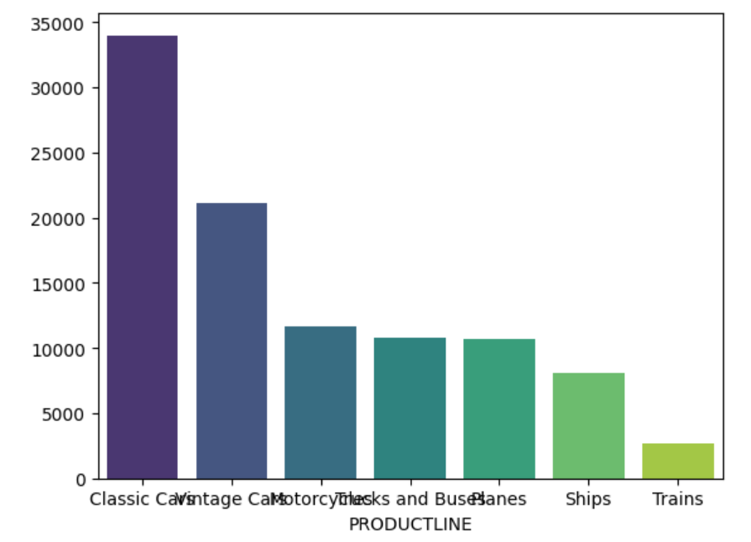

Slide 7
Performa Penjualan Seiring Waktu
Visualisasi: Line Chart yang menunjukkan total penjualan per bulan/tahun.
Interpretasi:
-Ada pola kenaikan di bulan oktober dan penurunan di bulan januari.
-Mungkin ada faktor musiman yang mempengaruhi tren ini.

Slide 8
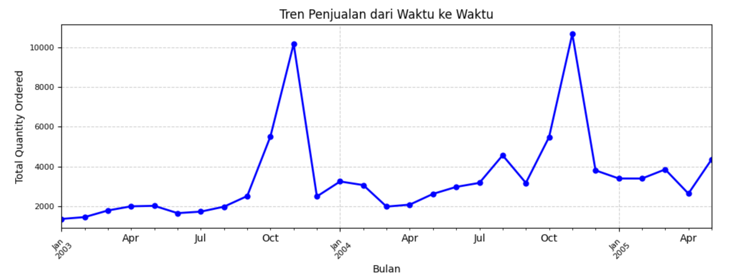

Slide 9
Korelasi Ukuran Deal dengan Total Penjualan
Visualisasi: Pie Chart atau Bar Chart persentase kontribusi masing-masing DEALSIZE (Small, Medium, Large).
Interpretasi:
-Ukuran transaksi [Small/Medium/Large] memiliki kontribusi terbesar terhadap total penjualan.
-Jika ukuran tertentu memberikan kontribusi rendah, strategi pemasaran dapat disesuaikan.

Slide 10
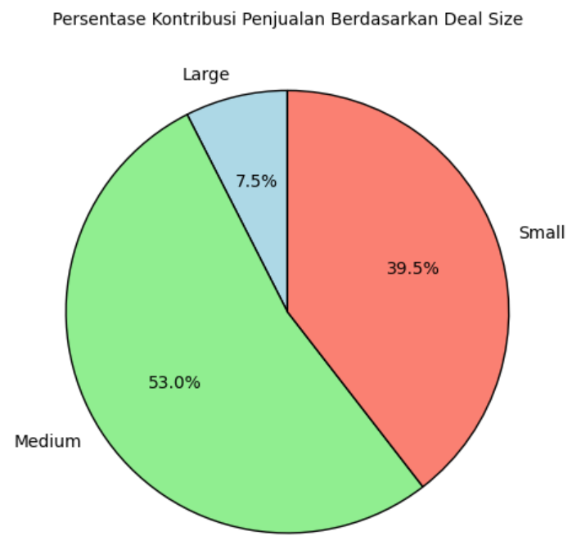

Slide 11
Kesimpulan dan Rekomendasi
Kesimpulan:
-Produk dengan penjualan tertinggi adalah Classic Cars dan terendah adalah Trains.
-Pola penjualan menunjukkan tren [meningkat/menurun] di bulan tertentu.
-Ukuran transaksi [Small/Medium/Large] memiliki kontribusi tertinggi terhadap total penjualan.
Rekomendasi:
-Tingkatkan pemasaran untuk produk dengan penjualan rendah.
-Lakukan promosi di bulan dengan tren penurunan penjualan.
-Optimalkan strategi berdasarkan kontribusi ukuran deal.

Slide 12
Sumber dan Lampiran
Sumber Data: Google Sheets yang diberikan dalam tugas.
Teknologi: Python (Pandas, Matplotlib, Seaborn).
Lampiran: dibawah ini.

Slide 13
Produk dengan Penjualan Tertinggi dan Terendah Source Code:
import matplotlib.pyplot as plt
import seaborn as sns
# Grouping berdasarkan PRODUCTLINE dan menjumlahkan QUANTITYORDERED
product_sales = df.groupby("PRODUCTLINE")["QUANTITYORDERED"].sum().sort_values(ascending=False)
# Plot hasilnya
plt.figure(figsize=(12,6))
sns.barplot(x=product_sales.index, y=product_sales.values, palette="viridis")
plt.xticks(rotation=45)
plt.title("Total Penjualan per Product Line")
plt.xlabel("Product Line")
plt.ylabel("Total Quantity Ordered")
plt.show()

Slide 14
Performa penjualan dari waktu ke waktu Source Code:
import matplotlib.pyplot as plt
# Konversi ORDERDATE ke format datetime
df["ORDERDATE"] = pd.to_datetime(df["ORDERDATE"])
# Grouping berdasarkan bulan dan menjumlahkan penjualan
sales_over_time = df.groupby(df["ORDERDATE"].dt.to_period("M"))["QUANTITYORDERED"].sum()
# Plot hasilnya
plt.figure(figsize=(10, 4)) # Atur ukuran lebih kecil
sales_over_time.plot(marker="o", linestyle="-", color="b", markersize=5, linewidth=2)
# Atur tampilan sumbu X agar tidak terlalu padat
plt.xticks(rotation=45, fontsize=8)
plt.yticks(fontsize=8)
plt.title("Tren Penjualan dari Waktu ke Waktu", fontsize=12)
plt.xlabel("Bulan", fontsize=10)
plt.ylabel("Total Quantity Ordered", fontsize=10)
plt.grid(True, linestyle="--", alpha=0.6)
plt.tight_layout() # Menghindari potongan grafik yang tidak terlihat
plt.show()

Slide 15
Korelasi Ukuran Deal dengan Total Penjualan Source Code:
import matplotlib.pyplot as plt
# Grouping berdasarkan DEALSIZE dan menghitung kontribusi persentase
deal_size_sales = df.groupby("DEALSIZE")["QUANTITYORDERED"].sum()
deal_size_percentage = (deal_size_sales / deal_size_sales.sum()) * 100
# Plot Pie Chart dengan ukuran lebih kecil
plt.figure(figsize=(5, 5)) # Ukuran lebih kecil
deal_size_percentage.plot(
kind="pie",
autopct="%1.1f%%",
colors=["lightblue", "lightgreen", "salmon"],
startangle=90, # Memutar grafik agar lebih rapi
wedgeprops={"edgecolor": "black", "linewidth": 1} # Menambah garis tepi untuk kejelasan
)
plt.title("Persentase Kontribusi Penjualan Berdasarkan Deal Size", fontsize=10)
plt.ylabel("") # Menghilangkan label sumbu Y agar lebih bersih
plt.tight_layout() # Menghindari elemen terpotong
plt.show()

